Slide 1
TEORIA COMPORTAMENTAL
PROF. J. A. DELLA NEGRA

Slide 2
TEORIA COMPORTAMENTAL
A Teoria Comportamental, ou Teoria Behaviorista da Administração, continua dando ênfase às pessoas, mas passa a se basear em métodos científicos e objetivos para estudar o comportamento organizacional.

Slide 3
TEORIA COMPORTAMENTAL
Ela surge como uma redefinição total de conceitos administrativos ao criticar teorias anteriores, redimensionando abordagens, ampliando seu conteúdo e diversificando sua natureza.

Slide 4
TEORIA COMPORTAMENTAL
Surgida em 1947, nos Estados Unidos, tem como origem:
• Oposição da Teoria das Relações Humanas em relação à Teoria Clássica. A Teoria comportamental passou a representar uma nova tentativa de síntese da teoria da organização formal com o enfoque das relações humanas;

Slide 5
TEORIA COMPORTAMENTAL
Desdobramento da Teoria das Relações Humanas.
Apesar da crítica severa a esta teoria, utiliza-se de seus conceitos fundamentais como ponto de partida ou referência, reformulando-os profundamente, rejeitando suas concepções ingênuas e românticas;

Slide 6
TEORIA COMPORTAMENTAL
Crítica à Teoria Clássica. Muitas vezes apresenta uma antítese à teoria da organização formal, aos princípios gerais da administração, ao conceito de autoridade formal e à posição rígida e mecanicista dos autores clássicos;

Slide 7
TEORIA COMPORTAMENTAL
O livro “O Comportamento Administrativo”, de Herbert A. Simon.
Esta obra constitui um ataque aos princípios da Teoria Clássica e aceitação das principais idéias da Teoria das Relações Humanas. O livro também dá origem à chamada Teoria das Decisões.

Slide 8
TEORIA COMPORTAMENTAL
Segundo Chiavenato, para explicar o comportamento organizacional, a Teoria Comportamental fundamenta-se no comportamento individual das pessoas, o qual, por sua vez, remete ao estudo da motivação humana.
A motivação humana é, portanto, um dos temas fundamentais desta teoria.

Slide 9
TEORIA COMPORTAMENTAL
Para os behavioristas, o administrador deve utilizar a motivação humana como ferramenta para melhorar o ambiente organizacional e permitir o funcionamento adequado da empresa.

Slide 10
TEORIA COMPORTAMENTAL
M O T I V A Ç Ã O
“CONJUNTO DE FATORES DINÂMICOS EXISTENTES NA PERSONALIDADE, QUE DETERMINAM A CONDUTA DE CADA UM”

Slide 11
TEORIA COMPORTAMENTAL
1. MOTIVAÇÃO
ALÍVIO DE TENSÃO AUMENTO DE TENSÃO
3. OBJETIVO 2. AÇÃO (DRIVE)
(MURRAY)
A INTENSIDADE DA MOTIVAÇÃO VARIA DE PESSOA PARA PESSOA SEGUNDO SUAS CARACTERÍSTICAS DE PERSONALIDADE.

Slide 12
TEORIA COMPORTAMENTAL
A INTENSIDADE DA MOTIVAÇÃO VARIA DE PESSOA PARA PESSOA SEGUNDO SUAS CARACTERÍSTICAS DE PERSONALIDADE.
MOTIVAÇÃO NECESSIDADE
MOTIVAÇÃO INTENSA
MOTIVAÇÃO MÉDIA MOTIVAÇÃO INSTÁVEL
MOTIVAÇÃO FRACA

Slide 13
TEORIA COMPORTAMENTAL
(KRETCH)
DOIS TIPOS
1. MOTIVAÇÃO DE DEFICIÊNCIA:
NECESSIDADE DE REDUZIR TENSÕES, ESTADOS DESAGRADÁVEIS, EVITAR PERIGO, FUGA.
2. MOTIVAÇÃO DE SUFICIÊNCIA:
VISA AUMENTAR TENSÕES NO SENTIDO DE BUSCA DE ESTADOS AGRADÁVEIS. VIVER ALEGRIAS, OBTER SATISFAÇÕES, CONHECER, APRENDER, BUSCAR NOVIDADES.

Slide 14
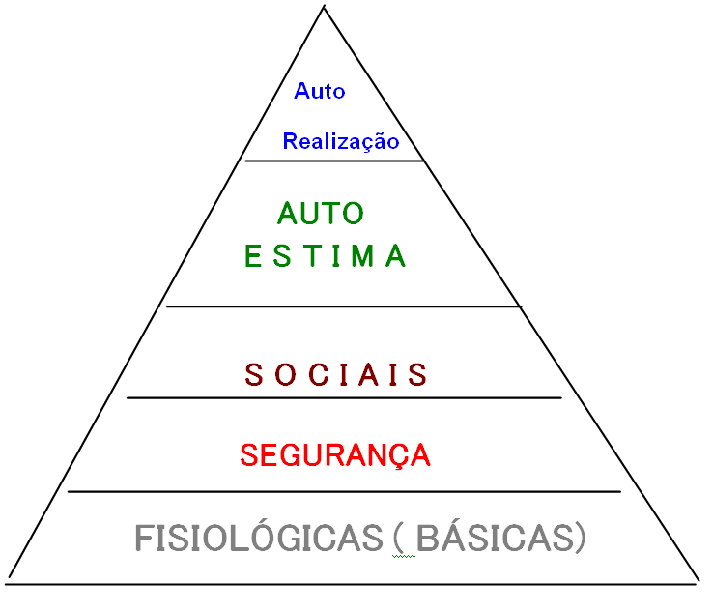
TEORIA COMPORTAMENTAL
HIERARQUIA DAS NECESSIDADES
(MASLOW)

Slide 15
TEORIA COMPORTAMENTAL
1.NECESSIDADES FISIOLÓGICAS (BÁSICAS):
TEM MAIOR FORÇA ATÉ QUE SEJAM SATISFEITAS EX. OXIGÊNIO, ALIMENTO, SONO, SEXO.
2. NECESSIDADE DE SEGURANÇA:
PROCURAR SEGURANÇA FÍSICA E PSICOLÓGICA.LIVRAR-SE DO PERIGO DAQUILO QUE O AMEAÇA .
EX. ANIMAIS SELVAGENS, CRIMES, ASSALTOS, GUERRA, DOENÇA, AMBIENTE DE TRABALHO PERIGOSO, DESORGANIZAÇÃO SOCIAL, AÇÕES ARBITRARIAS DE OUTREM, SEGURANÇA NO FUTURO ( EMPREGO, APOSENTADORIA)

Slide 16
TEORIA COMPORTAMENTAL
3. NECESSIDADES SOCIAIS:
O HOMEM É UM SER SOCIAL. TEM NECESSIDADES DE PERTENCER A GRUPOS E SER ACEITO POR ELES. (FAMÍLIA, AMIGOS, OUTROS GRUPOS DE RELACIONAMENTO AFETIVO E DE APOIO EMOCIONAL).
4.NECESSIDADE DE AUTO – ESTIMA:
O SER HUMANO PRECISA FAZER UMA AVALIAÇÃO POSITIVA DE SI PRÓPRIO PARA QUE ELE POSSA RESPEITAR-SE ESTIMAR-SE .
ELA FAZ A PESSOA SENTIR-SE CONFIANTE, VALOROSO, FORTE, CAPAZ E ÚTIL.

Slide 17
TEORIA COMPORTAMENTAL
5. NECESSIDADE DE AUTO –REALIZAÇÃO :
PROCURAR SER AQUILO QUE SE PODE SER .
NECESSIDADE OU DESEJO DE CUMPRIR OU REALIZAR O PRÓPRIO POTENCIAL.
OBSERVAÇÕES:
UM MESMO INDIVÍDUO PODE ORA PERSEGUIR UM OBJETO, ORA OUTRO. DEPENDE DA SUA CARÊNCIA EM CADA MOMENTO.
AS PESSOAS DE UM DETERMINADO GRUPO NÃO PERSEGUEM UM MESMO OBJETO NO MESMO MOMENTO.
ESTAS DIFERNÇAS EXPLICAM AS RAZÕES DAS ATITUDES HUMANAS.

Slide 18
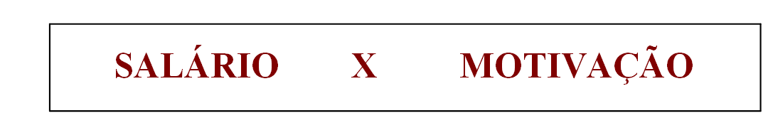
TEORIA COMPORTAMENTAL
SEGUNDO ROBERT MEIGNEZ
CONCLUIR QUE QUANTO MAIOR O SALÁRIO, MAIOR SERÁ A MOTIVAÇÃO, É UMA POSIÇÃO INGÊNUA , SIMPLISTA A ACIENTIFICA.
QUANDO UM TRABALHADOR RECLAMA DO SALÁRIO EM UMA EMPRESA, É PORQUE ACREDITA QUE ELA NÃO LHE POSSA DAR OUTRA SATISFAÇÃO, QUE NÃO SEJA A REMUNERAÇÃO, O QUE REDUZ A SITUAÇÃO DA RELAÇÃO DE EMPREGO A UM NÍVEL DE MERCADO , ONDE O EMPREGADOR COMPRA AS MÃO S E A CABEÇA DOS SEUS EMPREGADOS, MAS NUNCA CHEGARÁ A CONQUISTAR –LHES O CORAÇÃO.

Slide 19
TEORIA COMPORTAMENTAL
MAC GREGOR - ESTUDANDO A ATUAÇÃO DA CHEFIA, NA CONSECUÇÃO DOS OBJETIVOS DA ORGANIZAÇÃO, CONCLUIU QUE O CHEFE DEVE UTILIZAR-SE DE DADOS FORNECIDOS PELAS CIÊNCIAS DO COMPORTAMENTO.
ESTUDANDO O COMPORTAMENTO DE VÁRIOS EMPRESÁRIOS, ELE DESENVOLVEU DUAS TEORIAS:
TEORIA “x”

Slide 20
TEORIA COMPORTAMENTAL
PELA TEORIA “X”, TOMANDO –SE POR BASE A MÉDIA, O SER HUMANO É :
TEM UMA AVERSÃO AO TRABALHO E O EVITARÁ SEMPRE QUE PUDER;
PARA TRABALHAR, DEVE SER COAGIDO, PRESSIONADO, CONTROLADO, DIRIGIDO, AMEAÇADO COM PUNIÇÃO ;
PREFERE SER DIRIGIDO, PARA EVITAR RESPONSABILIDADES.

Slide 21
TEORIA COMPORTAMENTAL
SEGUNDO ESTA TEORIA, DEVE SER FORTALECIDO O EXERCÍCIO DA AUTORIDADE. A CHEFIA DEVE SER “DURA”.
NÃO SE VALORIZA OU SE DESCONHECE AS CAUSAS DO COMPORTAMENTO HUMANO.

Slide 22
TEORIA COMPORTAMENTAL
CRITICANDO OS DADOS DA TEORIA “X”, MAC GREGOR CRIOU A TEORIA “Y”, BASEADA NO ESTUDO DO COMPORTAMENTO HUMANO E NA MOTIVAÇÃO.
SÃO OS SEGUINTES OS PRESSUPOSTOS DA
TEORIA “Y”

Slide 23
TEORIA COMPORTAMENTAL
OS ESFORÇOS, DESENVOLVIDOS PELO HOMEM NO TRABALHO, SÃO TÃO NATURAIS QUANTO NUM JOGO.
AMEAÇAM O CONTROLE EXTERNO E NÃO SÃO AS VIAS ADEQUADAS PARA CONSEGUIR QUE AS PESSOAS TRABALHEM PELOS OBJETIVOS DA EMPRESA. O SER HUMANO SE AUTOCONTROLA E AUTODIRIGE, NA BUSCA DOS OBJETIVOS PELOS QUAIS TENHA SE COMPROMETIDO;
ESSE COMPROMISSO É FUNÇÃO DAS RECOMPENSAS (COMO AUTO ESTIMA E AUTO REALIZAÇÃO ) ;
O HOMEM, SOB CONDIÇÕES ADEQUADAS NÃO APENAS ACEITA, MAS BUSCA RESPONSABILIDADES;
A MAIORIA DAS PESSOAS É CAPAZ DE DESENVOLVER UM GRAU RELATIVAMENTE ALTO DE IMAGINAÇÃO E CRIATIVIDADE, PARA RESOLVER PROBLEMAS DA ORGANIZAÇÃO EM QUE TRABALHA;
NAS ATUAIS CONDIÇÕES DE TRABALHO NAS EMPRESAS, AS POTENCIALIDADES INTELECTUAIS DOS INDIVÍDUOS SÃO UTILIZADAS APENAS PARCIALOMENTE. BASICAMENTE O QUE O CHEFE DEVE FAZER É COMPARTILHAR A PARTICIPAÇÃO E RESPONSABIILIDADE.

Slide 24
TEORIA COMPORTAMENTAL
FREDERICK HERZBERG
APROVEITANDO-SE DA TEORIA DE MASLOW, HERZBERG CRIOU A TEORIA DA “MOTIVAÇÃO- HIGIENE”
RECONHECIMENTO, REALIZAÇÃO, TRABALHO DESAFIADOR, RESPONSABILIDADE, CRESCIMENTO SÃO FATORES MOTIVADORES QUE FAZEM O INDUVÍDUO ATINGIR OS OBJETIVOS DA EMPRESA, POIS ASSIM, ESTARÁ ATINGINDO SEUS PRÓPRIOS OBJETIVOS, PORÉM:
“O QUE IMPEDE A INSATISFAÇÃO É BEM DIFERENTE DAQUILO QUE PROPORCINONA SATISFAÇÃO”.

Slide 25
TEORIA COMPORTAMENTAL
EXEMPLIFICANDO:
FATORES AMBIENTAIS (HIGIENE): CONDIÇÕES DE TRABALHO, SEGURANÇA, RELAÇÕES INTERPESSOAIS, SALÁRIO, SUPERVISÃO TÉCNICA, POLÍTICA ADMINISTRATIVA = IMPEDEM A INSATISFAÇÃO.
FATORES DE MOTIVAÇÃO – (MOTIVADORES) ESTÃO LIGADOS À SATISFAÇÃO DAS NECESSIDADES DE AUTO ESTIMA E AUTO REALIZAÇÃO. Ex. PROGRESSO NO TRABAHO, RESPONSBILIDADES, AO TRABALHO EM SI, AO RECONHECIMENTO PRÓPRIO E REALIZAÇÃO.

Slide 26
TEORIA COMPORTAMENTAL
COMBINANDO – SE A TEORIA DE MASLOW COM OS ESTADOS DE HERZBERG, TEREMOS:
FATORES DE HIGIENE: SATISFAZEM AS NECESSIDADES FISIOLÓGICAS, DE SEGURANÇA E SOCIAIS.
FATORES DE MOTIVAÇÃO: SATISFAZEM AS NECESSIDADES DE ESTIMA E AUTO- REALIZAÇÃO.

Slide 27
TEORIA COMPORTAMENTAL
A REMOÇÃO DE FATORES EMBIENTAIS QUE DESAGRADAM OS EMPREGADOS, NÃO LHES AUMENTA A SATISFAÇÃO;
O BOM DESEMPENHO NÃO É RESULTADO DA SATISFAÇÃO, MAS ANTES A SATISFAÇÃO É QUE RESULTA DO BOM DESEMPENHO;
O HOMEM SATISFAZ-SE DE QUANDO TÊM AUTONOMIA E UTILIZA SUAS HABILIDADES E CAPACIDADES E SE AUTO- REALIZA NO TRABALHO.

Slide 28
TEORIA COMPORTAMENTAL
FONTES DE REALIZAÇÃO NO TRABALHO:
1 . O PRÓPRIO INDIVÍDUO + O TIPO DE TRABALHO
SAÚDE FÍSICA E PSIQUICA QUE POSSIBILITE AO TRABALHADOR ATINGIR SEUS OBJETIVOS
RECRUTAMENTO / SELEÇÃO
ACOMPANHAMENTO
TREINAMENTO
CONTROLE DE SAÚDE.

Slide 29
TEORIA COMPORTAMENTAL
2. RELACINOMENTO HUMANO
INTEGRAÇÃO
CHEFIAS PREPARADAS
TRATAMENTO JUSTO
COLEGUISMO

Slide 30
TEORIA COMPORTAMENTAL
3. A EMPRESA EM SI
FILOSOFIA EMPRESARIAL
IDONEIDADE
TRANSPARÊNCIA
SOLIDEZ
IMAGEM
TRADIÇÃO

